Slide 1
状元成才路慕课堂
统编版六年级下册
语文慕课堂
主讲：清雅老师

Slide 2
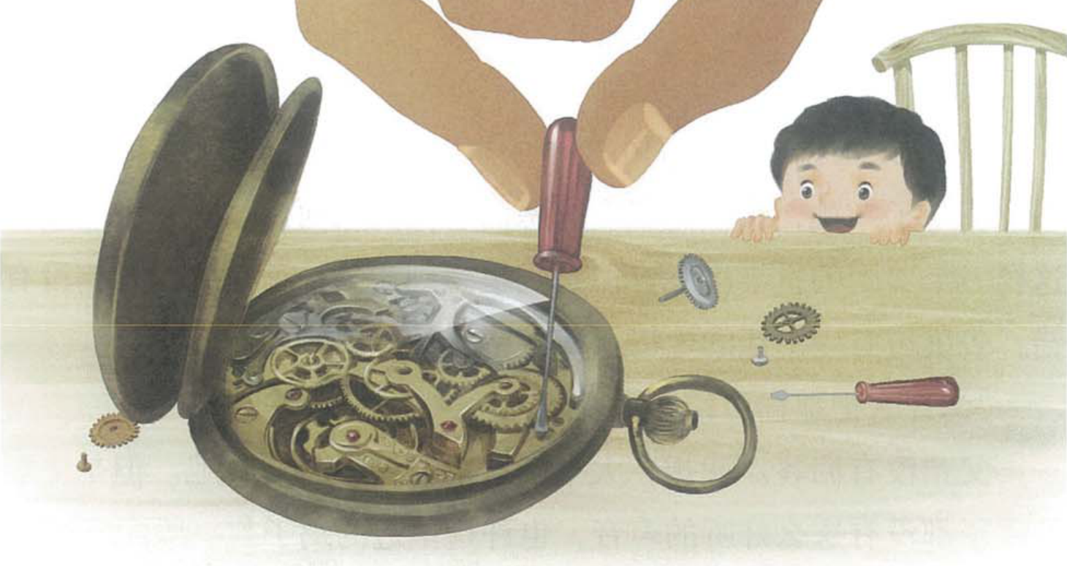
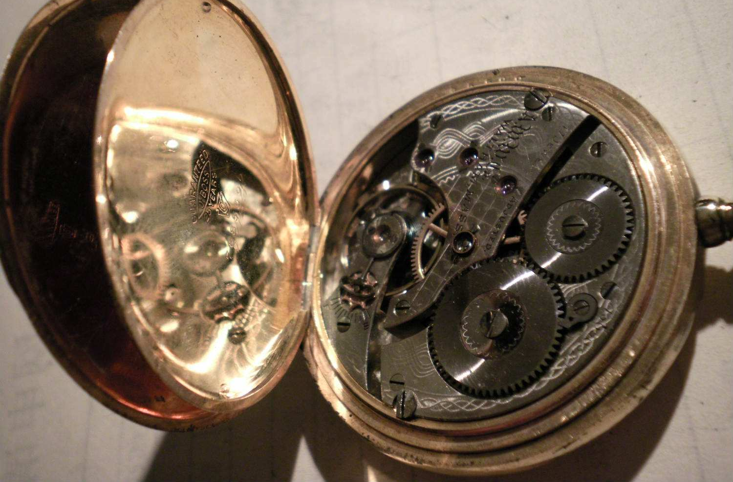
16 表里的生物
（第二课时）

Slide 3
童年时代的“我”提出了一个什么观点？
听到父亲的怀表发出嘀嗒嘀嗒声，“我”产生了什么疑问？
观点：“我”那时以为凡能发出声音的，都是活的生物。
疑问：只有活的生物才能发出声音，为什么父亲的怀表会发声呢？

Slide 4
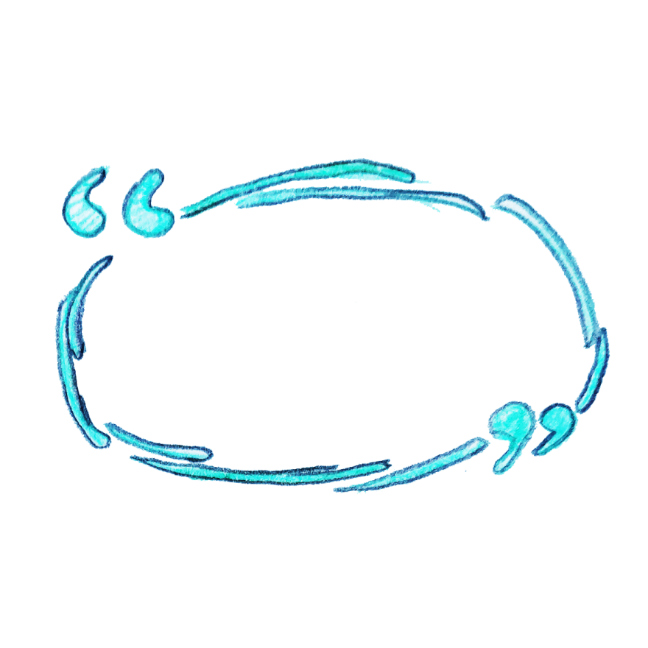
自由读3～19自然段
思考：“我”是如何探究这个问题的？
产生疑惑
——引发猜想
——打开怀表
——证实猜想
——产生新疑问
——再次猜想

Slide 5
默读3～19自然段
勾画出表现作者对表里的生物充满好奇的句子。
思考：“我”是一个怎样的孩子？

Slide 6
他这么说，就更增加了表的神秘。“不许动”，里边该是什么东西在响呢？我对于它的好奇心一天比一天增加。树上的蝉，草里的虫，都不会轻易被人看见，我想：表里边一定也有一个蝉或虫一类的生物吧，这生物被父亲关在表里，不许小孩子动。
我吓了一跳，蝎子是多么丑恶而恐怖的东西，为什么把它放在这样一个美丽的世界里呢？但是我也感到愉快，证实我的猜测没有错：表里边有一个活的生物。
我只想，大半因为它有好听的声音吧。但是一般的蝎子都没有这么好听的声音，也许这里边的蝎子与一般的不同。

Slide 7
1.他这么说，就更增加了表的神秘。“不许动”，里边该是什么东西在响呢？我对于它的好奇心一天比一天增加。树上的蝉，草里的虫，都不会轻易被人看见，我想：表里边一定也有一个蝉或虫一类的生物吧，这生物被父亲关在表里，不许小孩子动。
“不许动”,里边该是什么东西在响呢？
心理描写非常细腻，感受到作者对表里的生物有着浓厚的兴趣，好奇心也是与日俱增。的确是一个爱思考、有好奇心的孩子。
我想：表里边一定也有一个蝉或虫一类的生物吧，这生物被父亲关在表里，不许小孩子动。

Slide 8
2.我吓了一跳，蝎子是多么丑恶而恐怖的东西，为什么把它放在这样一个美丽的世界里呢？但是我也感到愉快，证实我的猜测没有错：表里边有一个活的生物。
既写了“我”内心的疑惑，又写了弄清缘由之后的快乐感、满足感。
看似矛盾的心理活动描写使一个爱思考、有好奇心的孩子跃然纸上。

Slide 9
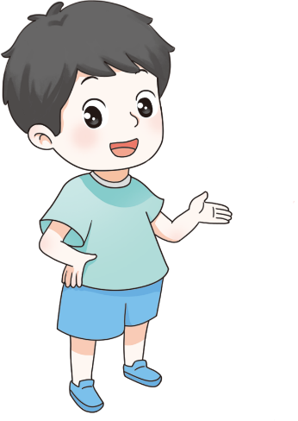
3.我只想，大半因为它有好听的声音吧。但是一般的蝎子都没有这么好听的声音，也许这里边的蝎子与一般的不同。
想象大胆新奇，思考深入有趣。
多么执着，多么善于思考的孩子！

Slide 10
他这么说，就更增加了表的神秘。“不许动”，里边该是什么东西在响呢？我对于它的好奇心也一天比一天增加。树上的蝉，草里的虫，都不轻易被人看见，我想：表里边一定也有一个蝉或虫一类的生物吧，这生物被父亲关在表里，不许小孩子动。
我吓了一跳，蝎子是多么丑恶而恐怖的东西，为什么把它放在这样一个美丽的世界里呢？但是我也感到愉快，证实我的猜测没有错：表里边有一个活的生物。
我只想，大半因为它有好听的声音吧。但是一般的蝎子都没有这么好的声音，也许这里边的蝎子与一般的不同。
他这么说，就更增加了表的神秘。“不许动”，里边该是什么东西在响呢？我对于它的好奇心一天比一天增加。树上的蝉，草里的虫，都不会轻易被人看见，我想：表里边一定也有一个蝉或虫一类的生物吧，这生物被父亲关在表里，不许小孩子动。
我吓了一跳，蝎子是多么丑恶而恐怖的东西，为什么把它放在这样一个美丽的世界里呢？但是我也感到愉快，证实我的猜测没有错：表里边有一个活的生物。
我只想，大半因为它有好听的声音吧。但是一般的蝎子都没有这么好听的声音，也许这里边的蝎子与一般的不同。
好奇心强
爱思考
会思考

Slide 11
“我爱听这表的声音。”
我一边说一边向着表伸出手去。（语言、动作）
没有请求，父亲就自动给我看，我高兴极了，同时我的心也加速跳动。（心理）
我看得入神，唯恐父亲再把这美丽的世界盖上。（心理）
后来我见人就说：“我有蟋蟀在钵子里，蝈蝈在葫芦里，鸟儿在笼子里，父亲却有一个小蝎子在表里。”（语言）

Slide 12
我想：表里边一定也有一个蝉或虫一类的生物吧，这生物被父亲关在表里，不许小孩子动。
我吓了一跳，蝎子是多么丑恶而恐怖的东西，为什么把它放在这样一个美丽的世界里呢？但是我也感到愉快，证实我的猜测没有错：表里边有一个活的生物。
我只想，大半因为它有好听的声音吧。但是一般的蝎子都没有这么好听的声音，也许这里边的蝎子与一般的不同。
……

Slide 13
好奇心强、爱观察、善思考、乐探索

Slide 14
板书设计
表里的生物
产生疑问
好奇心强
引发猜想
爱观察
证实猜想
善思考
见人就说
乐探索

Slide 15
课后作业
完成本课相关练习。
请你学习作者的方法写一写童年的发现。

